Slide 1



NUORISOTAKUU NYT
JA TULEVAISUUDESSA
Projektipäällikkö Matti Mäkelä
Nuorisotakuu NYT -hanke
Turun kaupungin sivistystoimiala, projektitoimisto

Slide 2
NUORISOTAKUU NYT -HANKE
toteutettu Turun seutukunnassa vuoden 2014 aikana
tavoitteena on ollut tukea nuorisotakuun toteutumista, edistää nuorisotakuun piirissä toimivien eri tahojen yhteistyötä ja kartoittaa nuorisotakuun toteutumista tukevat keskeiset toimintamallit ja hyvät käytännöt sekä vastavuoroisesti sen toteutumista vaikeuttavat käytänteet
hankkeen tehtävänä oli luoda nuorisotakuun visio ja sen toteutumista tukeva toimintaohjelma

Slide 3
HANKKEESSA TOTEUTETUT
TOIMENPITEET
Nuorisotakuun toteuttamista tukeva kartoitus
Kyselyyn vastasi 86 julkisen ja kolmannen sektorin edustajaa,
111 nuorta ja 165 yritysten edustajaa, eli kaikkiaan 362 vastaajaa.
Nuorisotakuun kehittämisseminaarit ja workshopit
Hankkeen järjestämiin workshopeihin ja seminaareihin osallistui kaikkiaan 187 osallistujaa.
Asiantuntijahaastattelut
Kartoitusten, seminaarien ja workshopien avulla kerätyn tiedon lisäksi hanke haastatteli henkilökohtaisesti 25 nuorisotakuun parissa työskentelevää asiantuntijaa.
Visio ja toimenpideohjelma

Slide 4
NUORISOTAKUUN VISIO
Nuorisotakuu NYT -hankkeen vision mukaan vuonna 2017 nuorisotakuu toteutuu Turun seudulla. Toteutuakseen tämä vaatii seuraavia asioita:
Jokaiselle nuorelle varmistetaan peruskoulussa ja sitä seuraavassa nivelvaiheessa riittävä tuki ja ohjaus, jotta hän voi peruskoulun jälkeen jatkaa koulutuksen tai muun hänelle mielekkään toiminnan kautta eteenpäin elämässään
Toisella asteella opiskelevat nuoret läpäisevät pääsääntöisesti (yli 90 %) opintonsa ja saavat valmiuksia siirtyä työelämään tai jatkokoulutukseen

Slide 5
NUORISOTAKUUN VISIO
Jokaiselle nuorelle taataan riittävä ohjaus ja tuki, jotta hän löytää työ-, opiskelu-, työpaja- tai kuntoutuspaikan
Nuoret ottavat itse aktiivisesti vastuuta omasta elämästään
Vanhemmat tukevat nuorta tämän pyrkimyksissä koko potentiaalinsa saavuttamiseen ja vanhemmat itse saavat tarvittaessa riittävästi tukea
Kaikki toimijat viranomaisista työelämään tekevät aktiivisesti yhteistyötä ja keskittyvät mahdollisuuksien löytämiseen ja uusien innovaatioiden kehittämiseen
Vaikuttavia ja tehokkaita toimenpiteitä jarruttavat byrokraattiset esteet on poistettu

Slide 6
VISION TOTEUTUMISTA TUKEVAT TOIMENPITEET
Jatkuva toiminta – If It Ain’t Broke, Don’t Fix It
Kehittämistä vaativa toiminta – Business as Usual
Radikaalit innovaatiot – To Boldly Go Where No Man Has Gone Before
Catch 22 – Don’t Try This at Home

Slide 7

IF IT AIN’T BROKE, DON’T FIX IT

Slide 8
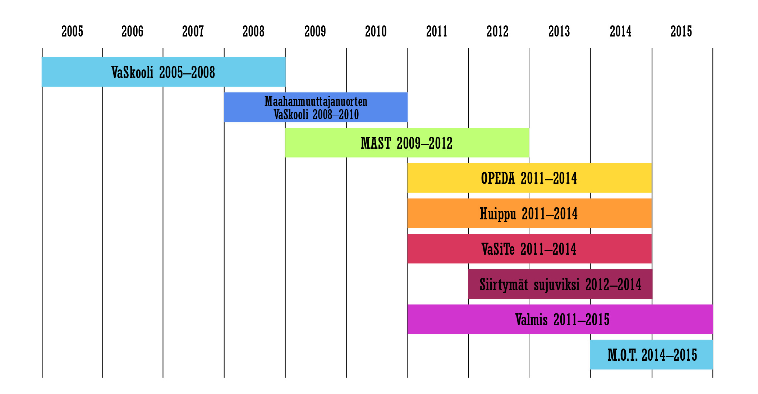
NUORISOTAKUUHANKKEET
VARSINAIS-SUOMESSA 2005–2015

Slide 9
JATKUVA TOIMINTA: TOIMENPITEET
Nivelvaiheyhteistyön ja tiedonsiirron jatkaminen
Maakunnallisen ohjausmallin käytön jatkaminen
Riittävien resurssien takaaminen matalan kynnyksen ohjauspaikkojen toiminnan jatkamiselle ja kehittämiselle
Maahanmuuttajien valmistavien ja kielikoulutusten yhteistyön jatkaminen vuonna 2015 muuttuvassa toimintaympäristössä
Riittävien ohjaus- ja tukitoimien varmistaminen toisen asteen ammatillisessa koulutuksessa

Slide 10
JATKUVA TOIMINTA: TOIMENPITEET
Nuorten osallistamisen ja kuulemisen jatkaminen ja kehittäminen
Yrittäjyyskasvatuksen kehittäminen kaikilla kouluasteilla
Yhteistyöverkostojen toiminnan jatkaminen ja selkiinnyttäminen
Vanhempien kanssa tehtävän yhteistyön jatkaminen
Eri toimijoiden ja työelämän välisen yhteistyön jatkaminen ja edelleen kehittäminen
Nuorten aktivointia ja työllistymistä edistävien toimintamallien käytön jatkaminen ja edelleen kehittäminen

Slide 11
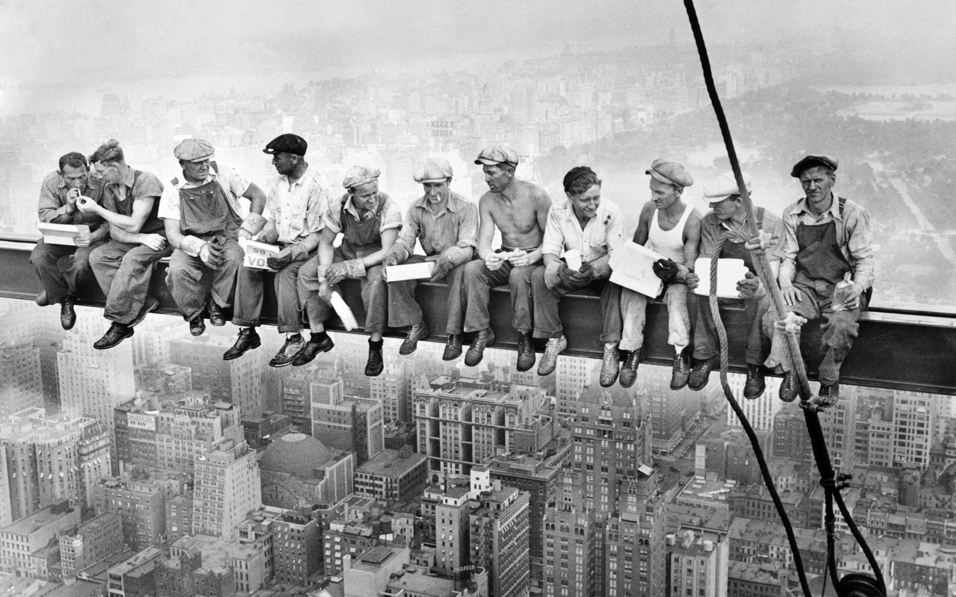
BUSINESS AS USUAL

Slide 12
KEHITTÄMISTÄ VAATIVA TOIMINTA: TOIMENPITEET
Nuorisotakuutiedotuksen kehittäminen ja tehostaminen
Ammatillisten oppilaitosten ja erityisammattioppilaitosten yhteistyön kehittäminen
Nuorten oppisopimuksen ja siihen liittyvien mallien kehittäminen ja juurruttaminen
Ohjaamo 2.0 -toimintamallin kehittäminen ja pitkään toimenpiteiden ulkopuolella olleiden nuorten löytäminen ja aktivointi
Valma-koulutuksen kehittäminen
Nuorten elämänhallinnan, oman oppimisen johtamisen ja urasuunnittelutaitojen opettamisen kehittäminen
Varsinais-Suomen yhteisen nuorisotakuufoorumin luominen

Slide 13
KEHITTÄMISTÄ VAATIVA TOIMINTA: TOIMENPITEET
Uusien ohjaus- ja opetusmenetelmien sekä oppimisympäristojen kehittäminen
Nuorten aikuisten osaamisohjelman jatkaminen ja sen toimintamallien juurruttaminen
Hankintastrategioiden sosiaalisen näkökulman entistä laajempi huomioiminen
Muualla kehitettyjen mallien parempi ja laajempi hyödyntäminen
Varhainen puuttuminen ja nivelvaiheen ulottaminen entistä nuorempiin
Ohjaus- ja tukitoiminnan, uraohjauksen ja työelämäyhteistyön lisääminen lukioissa

Slide 14

TO BOLDLY GO WHERE NO MAN
HAS GONE BEFORE

Slide 15
RADIKAALIT INNOVAATIOT:
TOIMENPITEET
Varsinais-Suomen avoimen ammattiopiston luominen sekä toiminnan kehittäminen ja vakiinnuttaminen
Nuorten oppisopimusmallin uudistaminen hyödyntäen esimerkiksi Saksan ja Hollannin vastaavia malleja, joissa oppisopimuksen palkkaus ei noudata työehtosopimusta. Oppisopimuksen sijasta voitaisiin käyttää koulutussopimusta tai muuta vastaavaa termiä
Uudenlaisten palkitsemisjärjestelmien kokeilu ja käyttöönotto julkisella sektorilla siten, että huomattavia säästöjä esimerkiksi nuorten syrjäytymisen vähentämisen kautta tuottaneet sektorit/toimijat/työntekijät palkittaisiin toiminnastaan myös taloudellisesti

Slide 16
RADIKAALIT INNOVAATIOT:
TOIMENPITEET
Nuorten oman roolin ja vastuun huomattava lisääminen esimerkiksi antamalla merkittäviä hankkeita kokonaan nuorten toteutettaviksi
Uusien ohjaus- ja opetusmenetelmien sekä oppimisympäristojen kehittäminen
Peruskoulun loppuun käyminen pakolliseksi
Osatyökykyisille mahdollisuus tarvittaessa elinikäiseen palkkatukeen

Slide 17
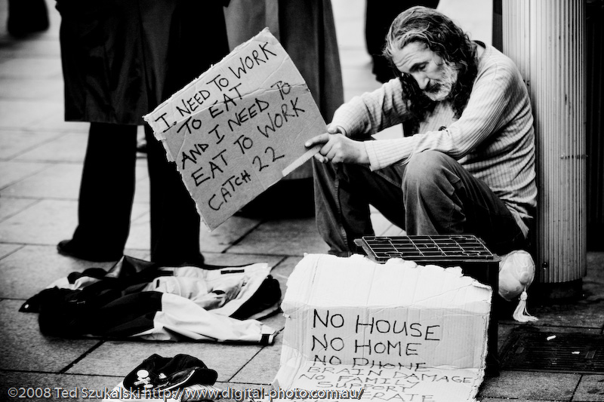
CATCH 22 – DON’T TRY THIS AT HOME

Slide 18
CATCH 22: TOIMENPITEET
Tukijärjestelmien kannustavuuden ja joustavuuden parantaminen
Palkkatuen ja työkokeilun käytön joustavuuden lisääminen
Siirtyminen todelliseen pitkän aikavälin säästämiseen
Tietoturvasäädösten muuttaminen syrjäytymisvaarassa olevia nuoria koskevan tiedonsiirron helpottamiseksi
Sektoriajattelun korvaaminen kokonaisvaltaisella kehittämisellä ja yhteistyöllä
”Ei voida tehdä” -asenteen poistaminen ja rohkeuden lisääminen

Slide 19
KEHITTÄMISEN TYÖKALUJA
ketterät projektimallit
must win battle -toimintamalli
DARPA
töytäisy

Slide 20
KUUSI SYYTÄ NUORISOTAKUUN TOTEUTTAMISEEN
Nuorten syrjäytyminen on kallista
Nuorten syrjäytyminen uhkaa yhteiskunnan vakautta
Työelämä tarvitsee kaikkien työpanosta
Koulutus lisää vuosia työelämässä
Nuorisotakuun toteuttaminen tuottaa valtavia säästöjä
Nuorisotakuu on osa oikeudenmukaista yhteiskuntaa

Slide 21

www.koulutustakuu.fi

